Slide 1
Государственное бюджетное общеобразовательное учреждение города Москвы «Школа № 937 имени Героя Российской Федерации А.В. Перова»
Директор ГБОУ Школы № 937
Дмитриева Н.Н.

Slide 2
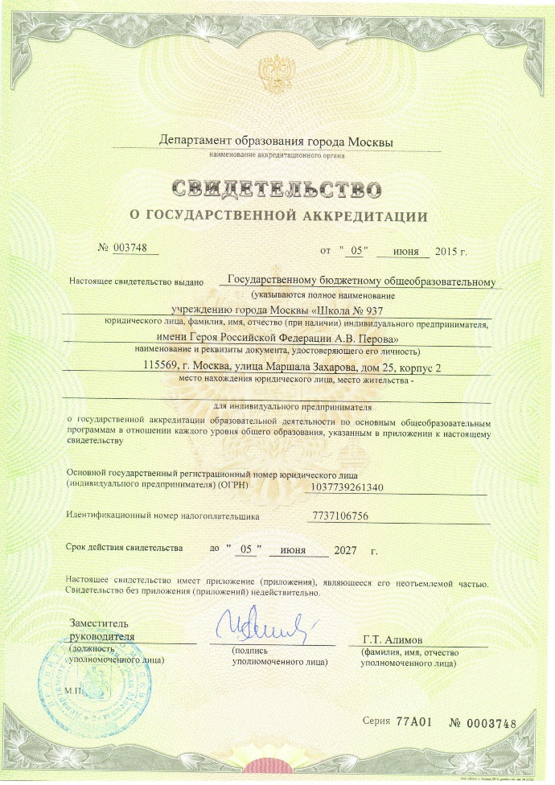
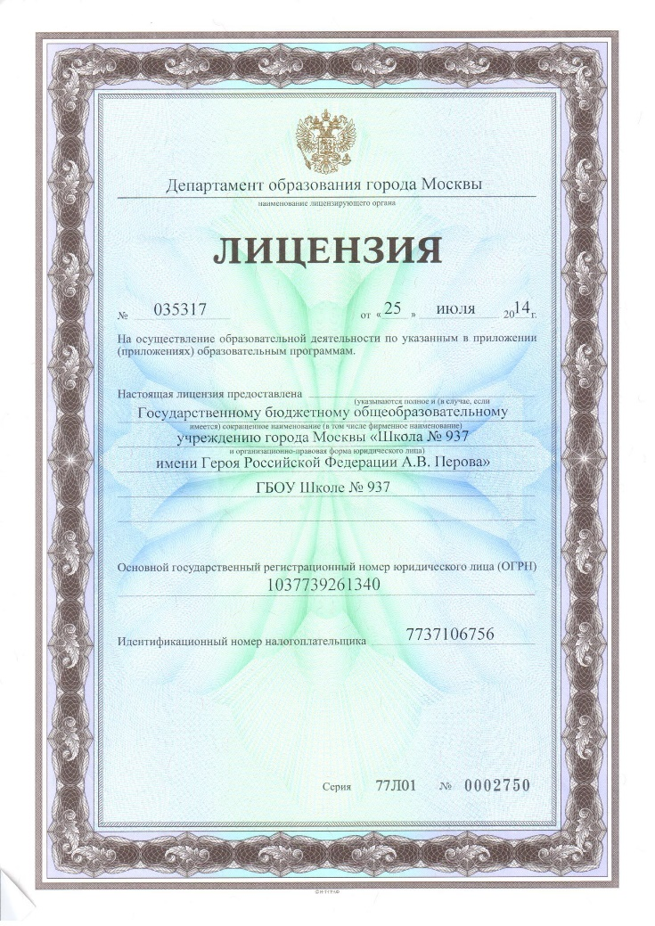
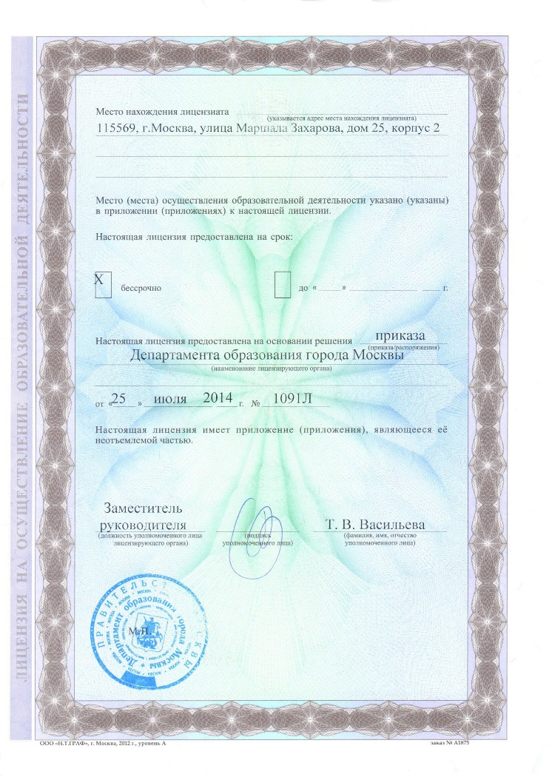
Аккредитация
(срок действия до 2027 года)
Лицензия
(срок действия бессрочно)

Slide 3
Миссия школы - создание условий для развития обучающихся с учётом их возможностей, познавательных интересов и склонностей.
Качество образования, которое получают учащиеся школы № 937, должно обеспечить их самореализацию сегодня и в будущем.

Slide 4
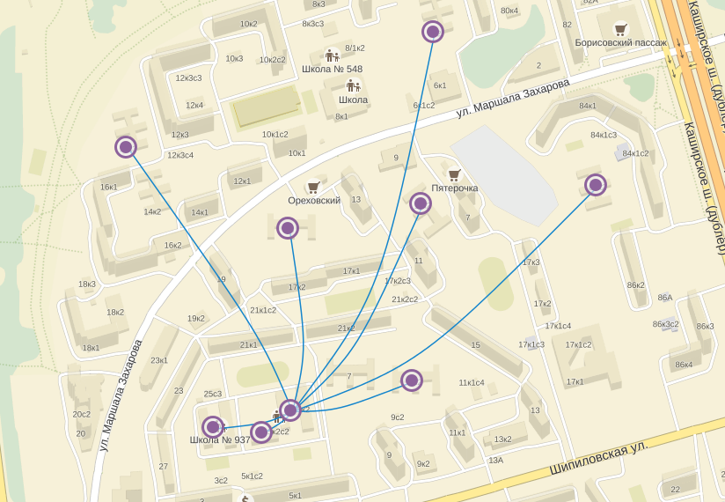
Учебные корпуса
Школьное отделение:
4 здания
Дошкольное отделение:
5 зданий

Slide 5
Финансирование
Заработная плата
Средняя заработная плата
по образовательной организации 86 601,80 рублей
в том числе:
Средняя заработная плата воспитателей: 79 140,70 рублей
Средняя заработная плата учителей: 116 443,80 рублей
Доплата за классное руководство 13 500 рублей от ОО Городская надбавка за классное руководство 12 500 рублей

Slide 7
Школа ступеней
Здание № 1
Начальная школа
Здание № 3
Старшая школа
Здание № 2
Средняя школа
8-11
классы
5-7
классы
2-4
классы
1-е
классы
Здание № 6
Первые классы
Здание №4 – Комбинированного вида с группами ОНР, ясли, ГКП
Здание №5 – Общеобразовательные группы, ясли, ГКП
Здание №7 – Компенсирующего вида с группами ЗПР
Здание №8 – Комбинированного вида с группами для слабовидящих
Здание №9 – Комбинированного вида с группами для слабослышащих, ясли, ГКП

Slide 8
Общеобразовательные классы
Классы с углубленным изучением иностранного языка
Общеобразовательные группы
Комбинированные группы для детей с нарушением слуха
Физико-математические классы
Предпрофильные классы
Вариативные формы обучения
Инклюзивное образование
Профильные и многопрофильные классы
Логопедические группы
ГКП
Ясельные группы
Группы для детей с ЗПР
Группы для детей с нарушением зрения
Дошкольное образование
Школьное образование

Slide 10
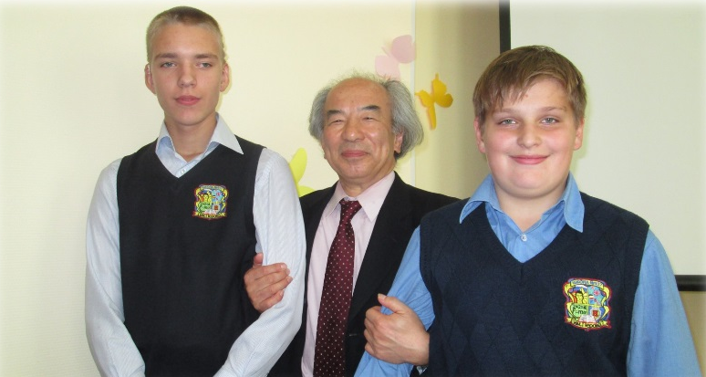
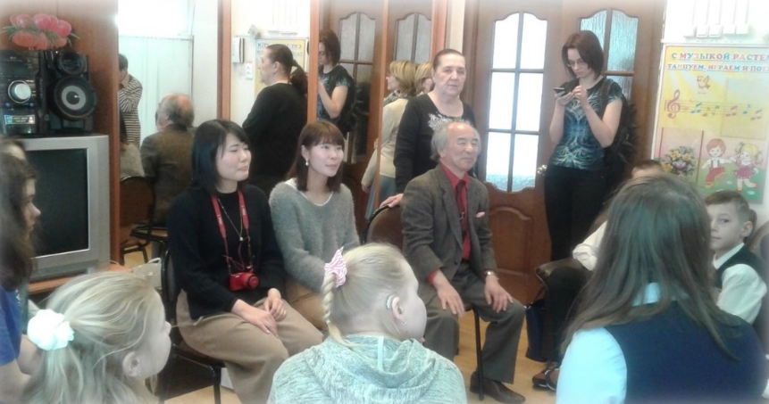
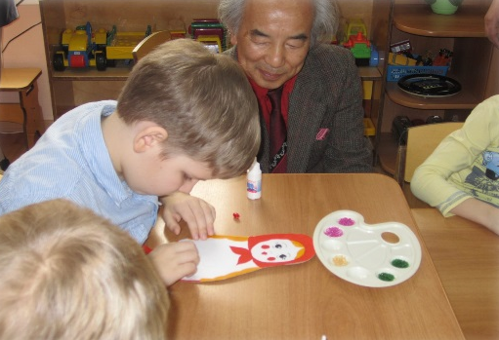
Делегация Государственного университета Яманаси в ГБОУ «Школа № 937»
Господин Нобуо Хиросэ - профессор факультета Педагогики Государственного университета Яманаси

Slide 11
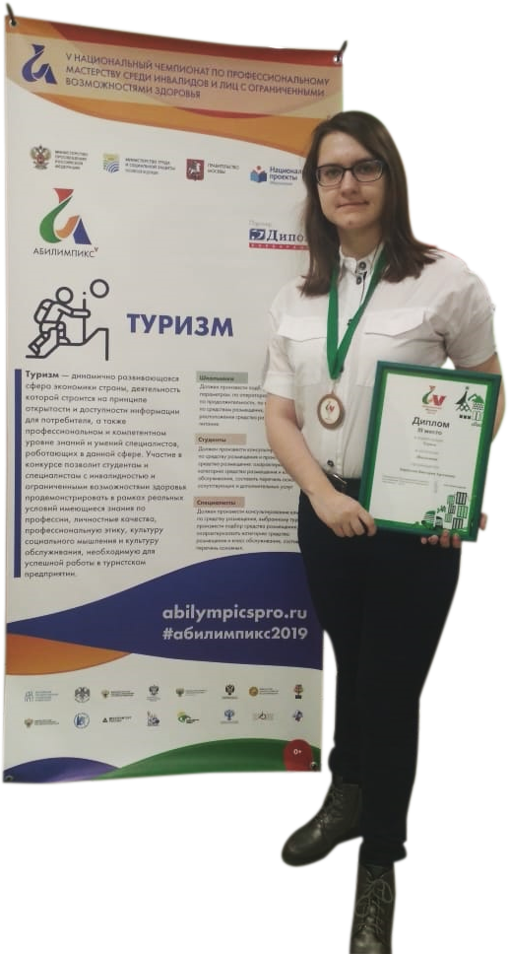
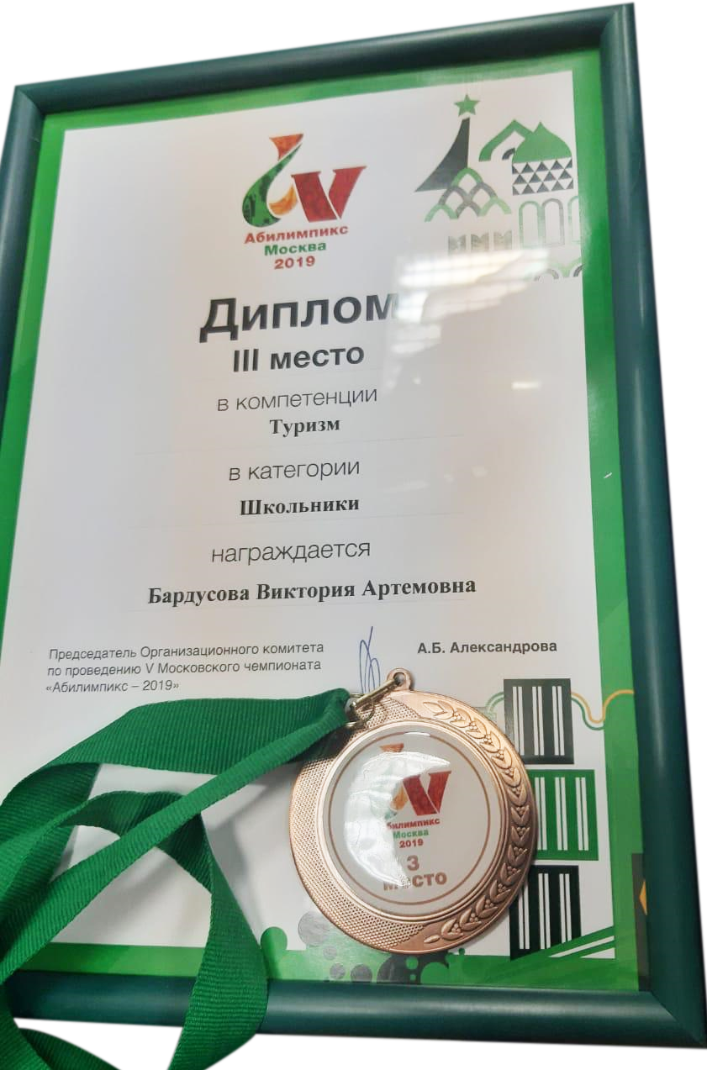
Абилимпикс-2019

Slide 12
Обеспечение качественного образования

Slide 13
Участие в олимпиадах (количество призёров и победителей)
23 муниципальный этап
1 региональный этап
3 призёра
1 победитель
5 призёров
18 победителей
43 призёра
5 победителей

Slide 14
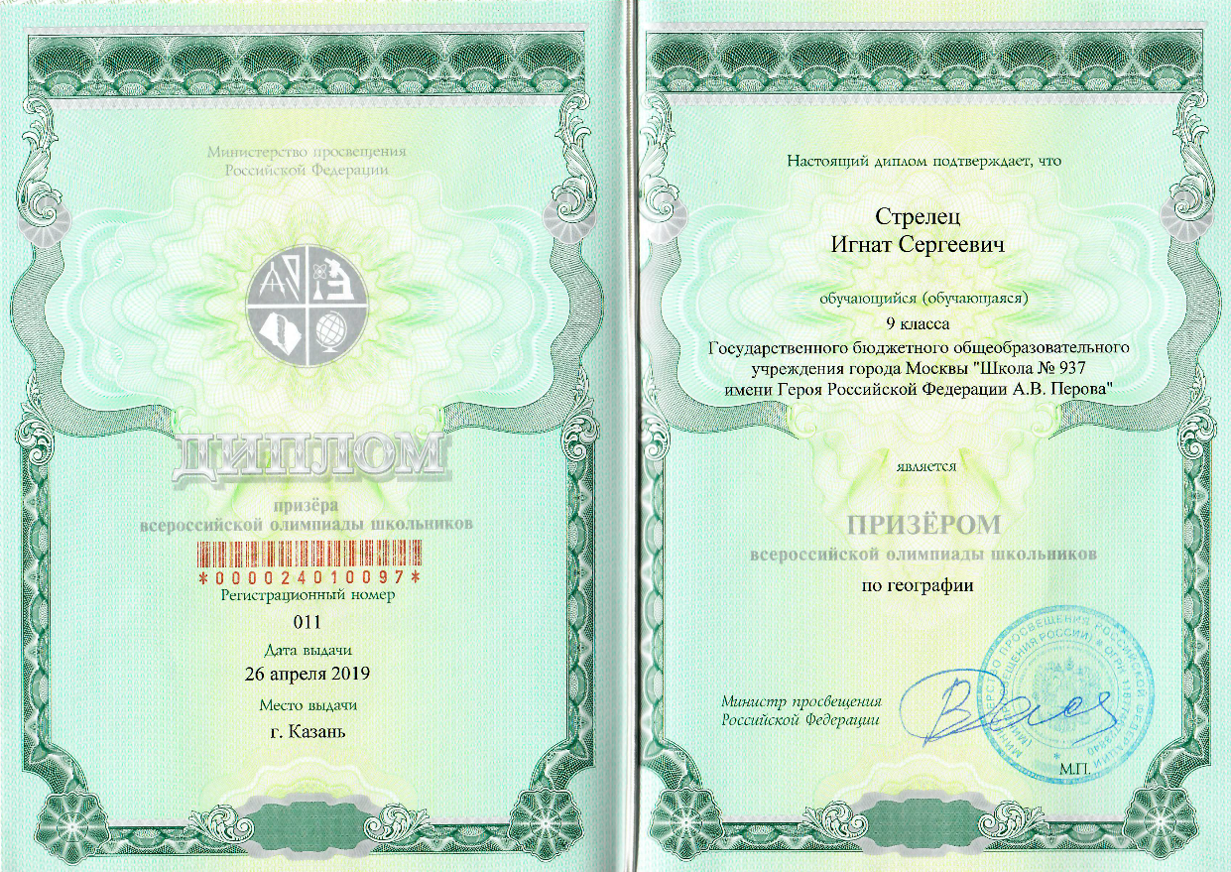
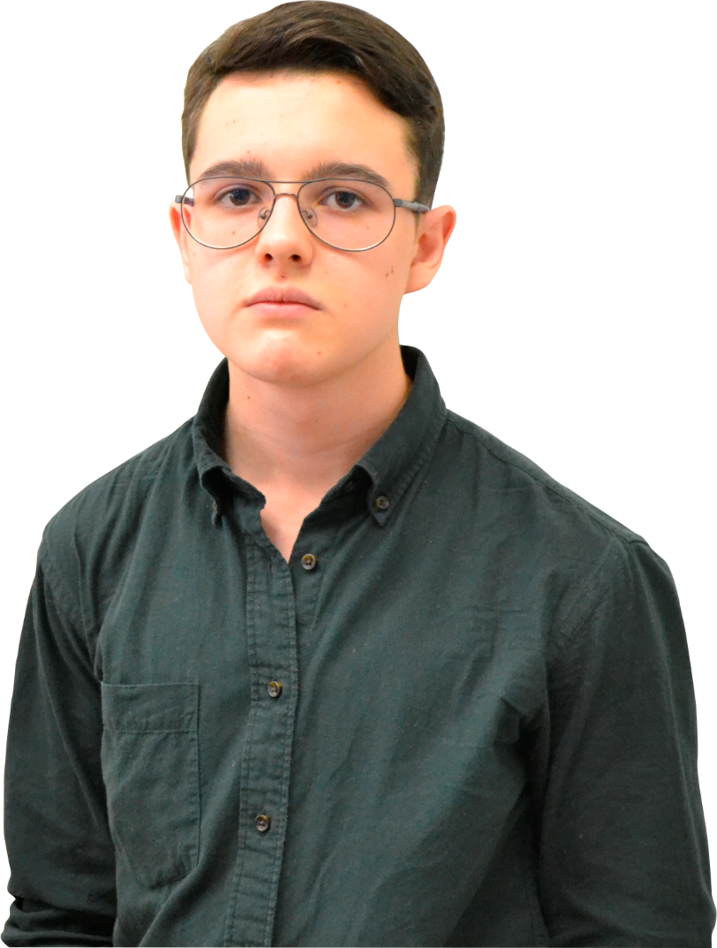
Всероссийская олимпиада школьников-2019
Призёр Всероссийской олимпиады школьников по географии
(2 место в РФ)

Slide 15
Городские проекты
151 обучающихся
102 учителя (2 гранта)
28 обучающихся
503 человека
130 обучающихся
3 кружка
5 учебных групп
147 обучающихся
Профориентационные проекты
ГТО - 245 человек,
имеющих значки
по итогам года
Профессиональное
обучение без границ
- 80 человек

Slide 16
Сетевое взаимодействие

Slide 17
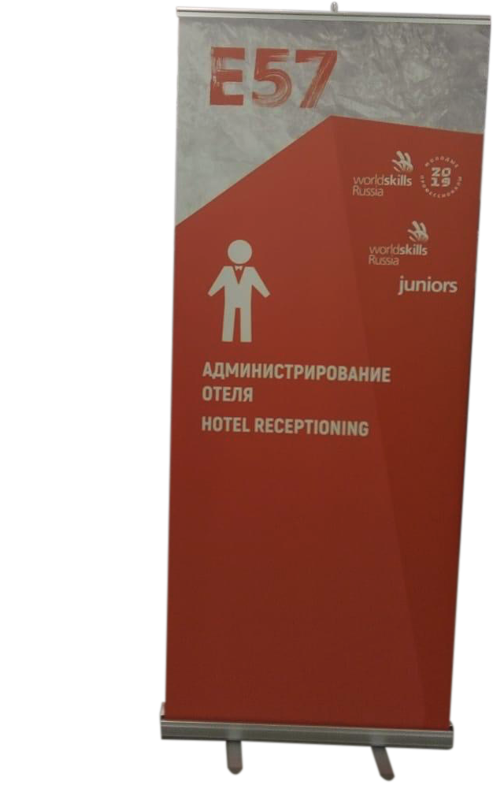
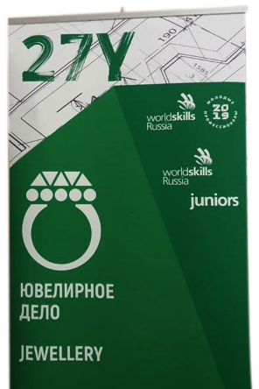
Worldskills
2019 год
1. Видеопроизводство – 1 чел.
2. Ресторанный сервис – 2 чел.
3. Администрирование отеля – 1 чел.
2020 год
1. Ювелирное дело – 1 чел.
2. Кондитерское дело – 1 чел.
3. Администрирование отеля
(10-12 лет) – 2 чел.
3. Администрирование отеля
(12-14 лет) – 2 чел.

Slide 18
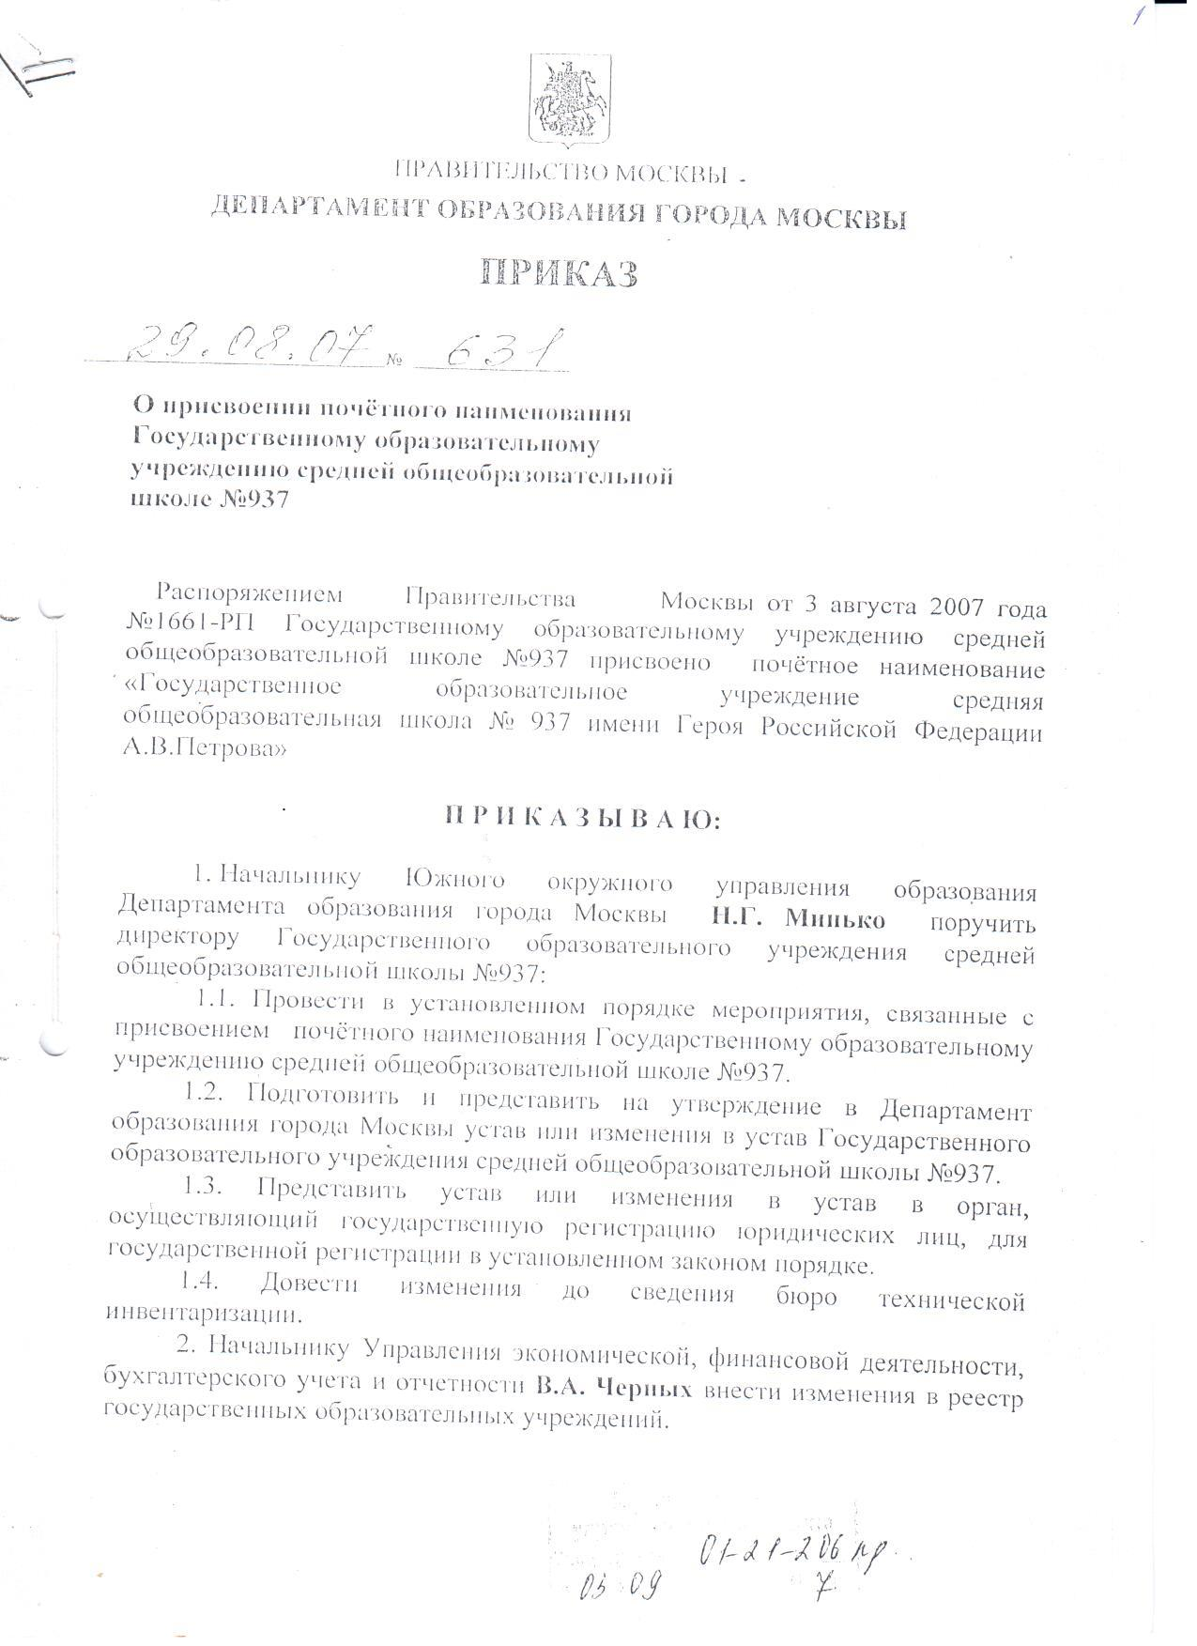
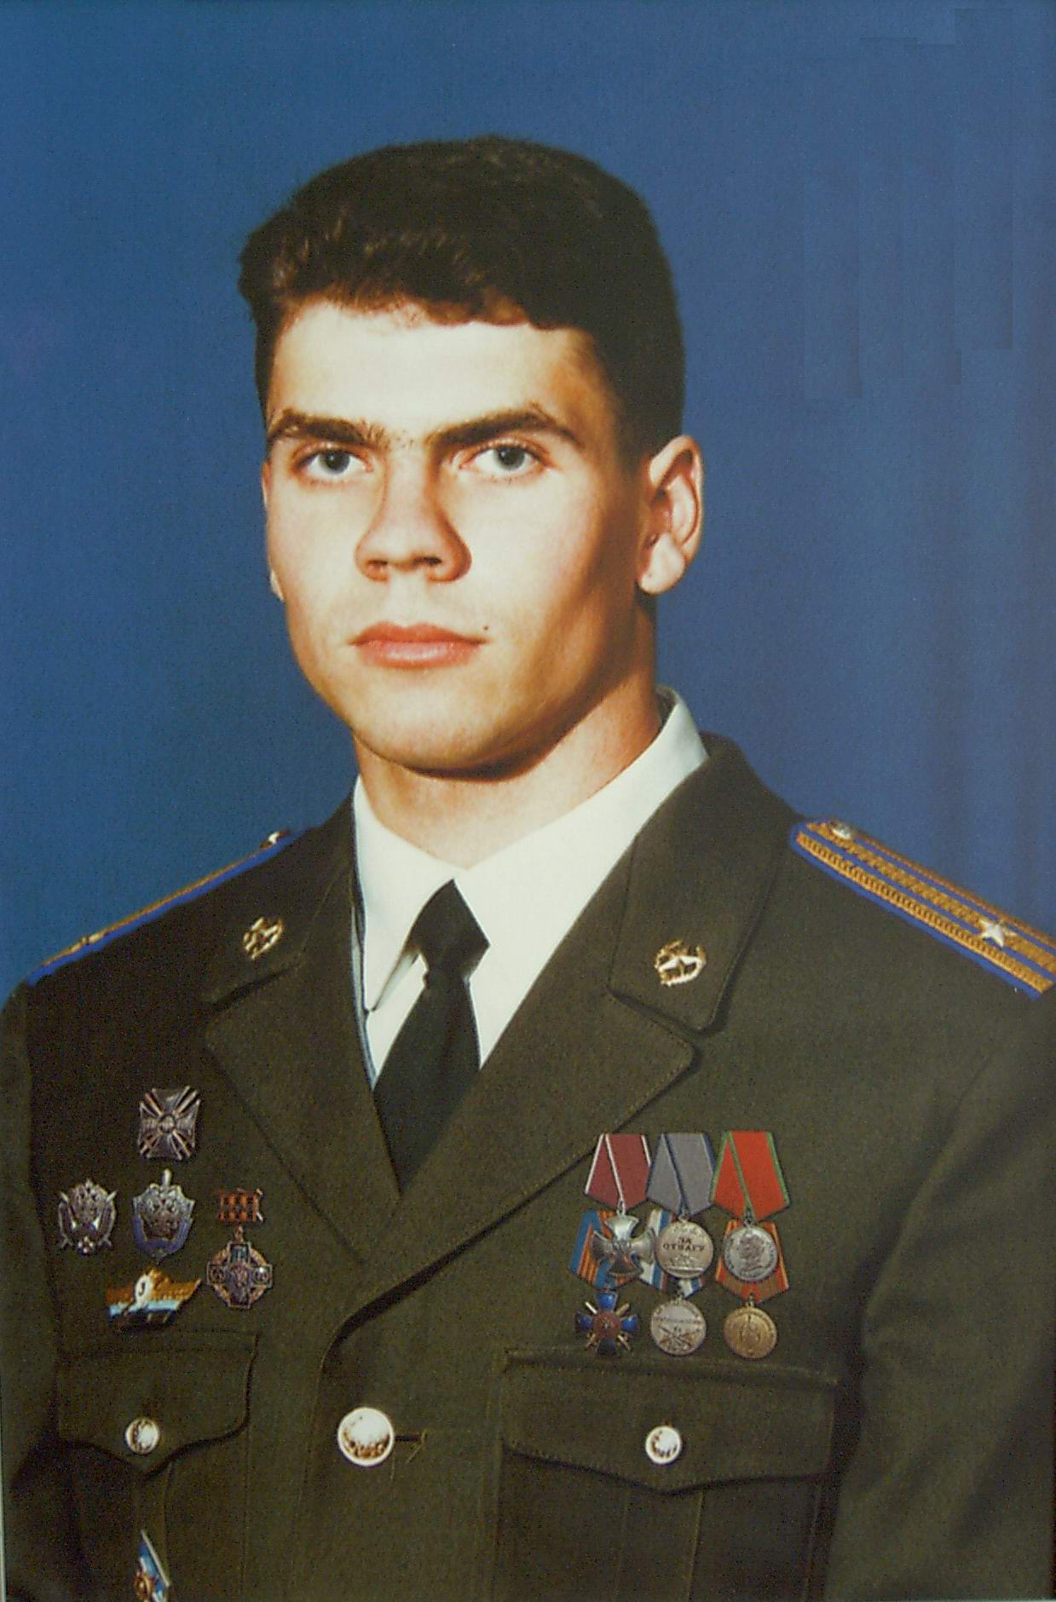
Сотрудничество с Международной
ассоциацией ветеранов "АЛЬФА"
Музей имени Героя РФ Александра Валентиновича Перова

Slide 19
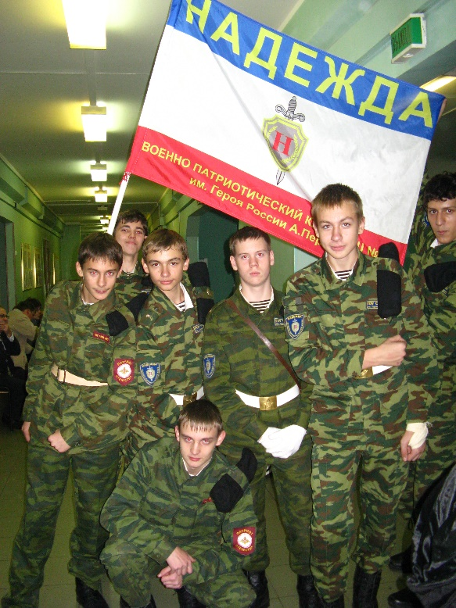
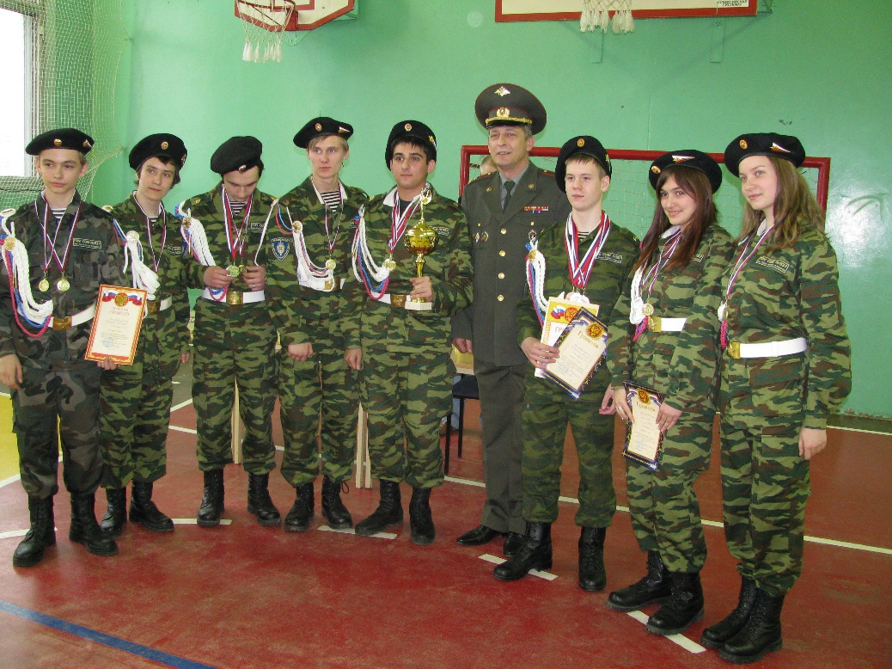
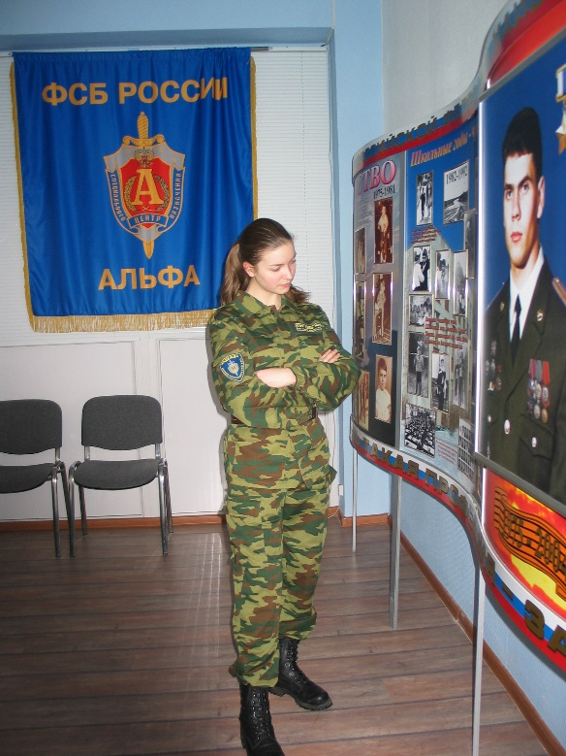
Военно-патриотический клуб «Надежда»
Научно-техническая направленность

Slide 20
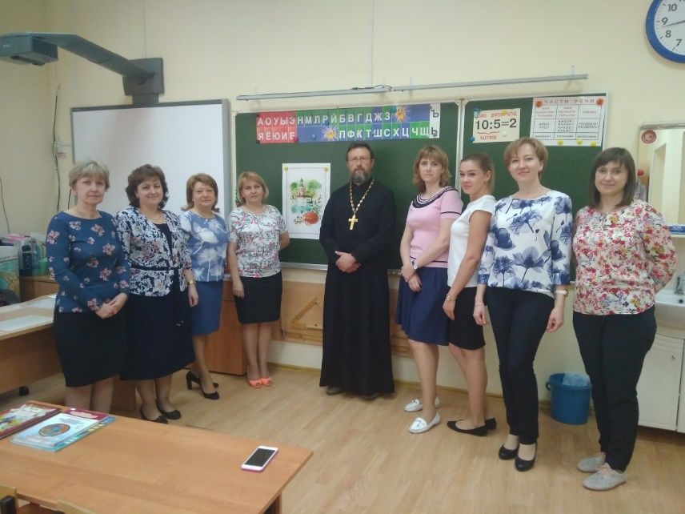
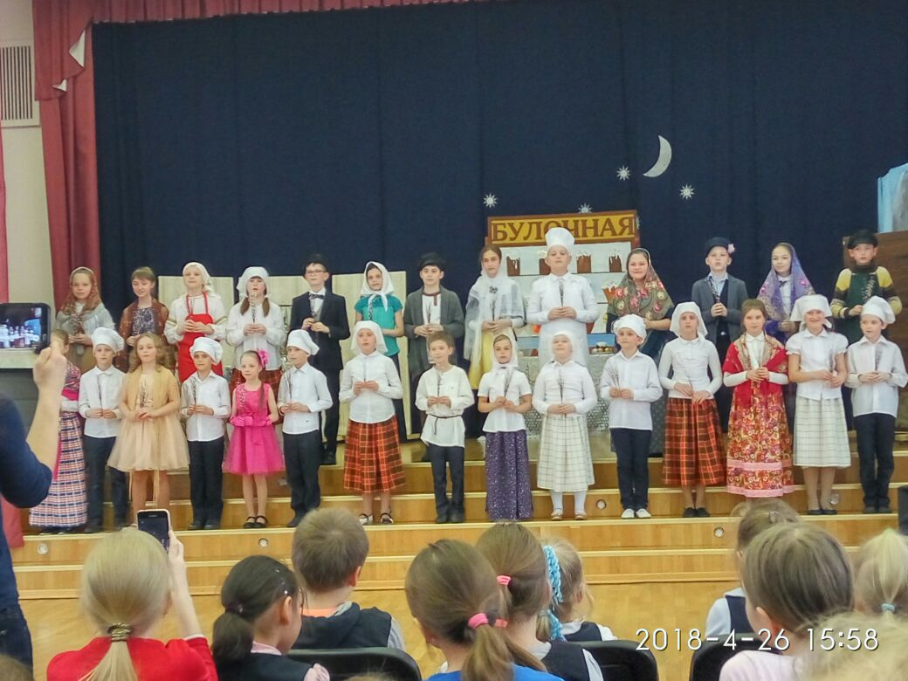
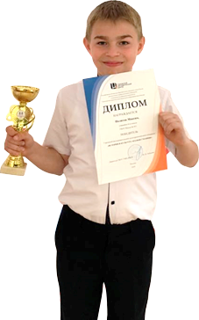
Основы духовно-нравственной культуры народов России

Slide 21
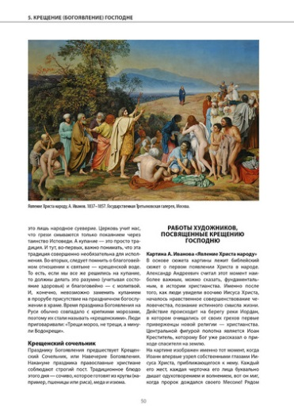
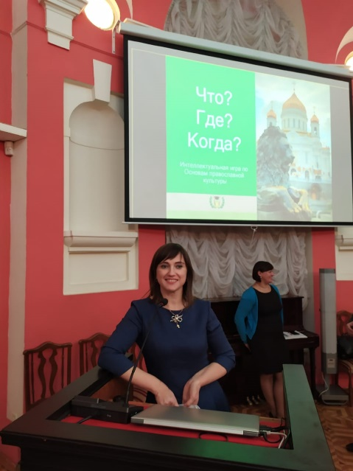
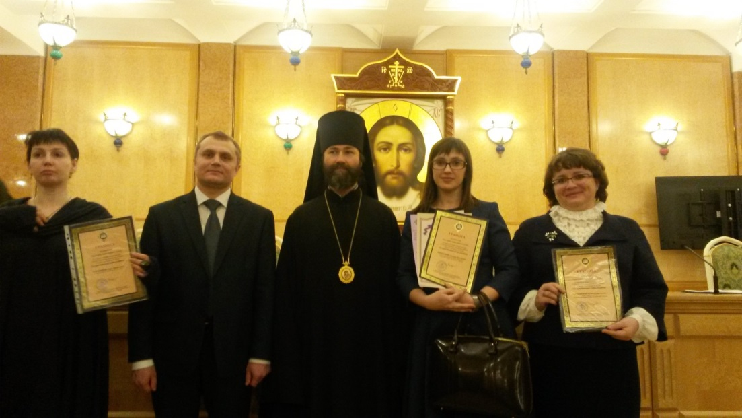
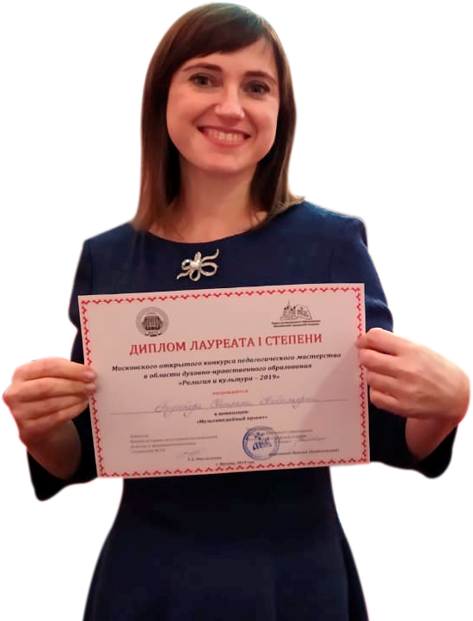
Профессиональные конкурсы для учителей по ОПК

Slide 22
Блок дополнительного образования
Художественно-эстетическая направленность
Естественно-научная направленность
Физкультурно-спортивная направленность
Научно-техническая направленность
Туристско-краеведческая направленность
Социально-педагогическая направленность

Slide 23
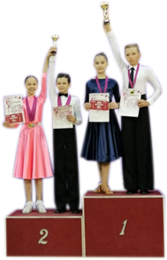
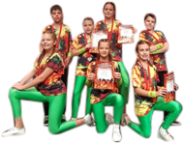
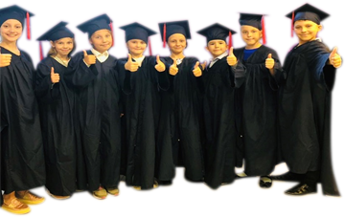
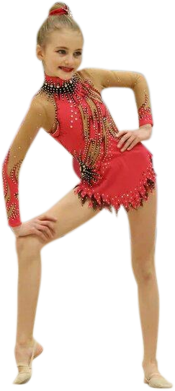
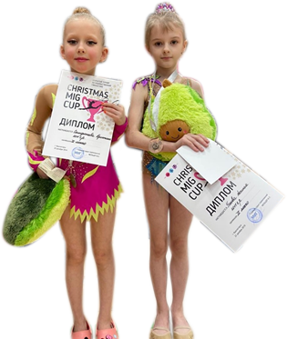
Результаты блока дополнительного образования

Slide 24
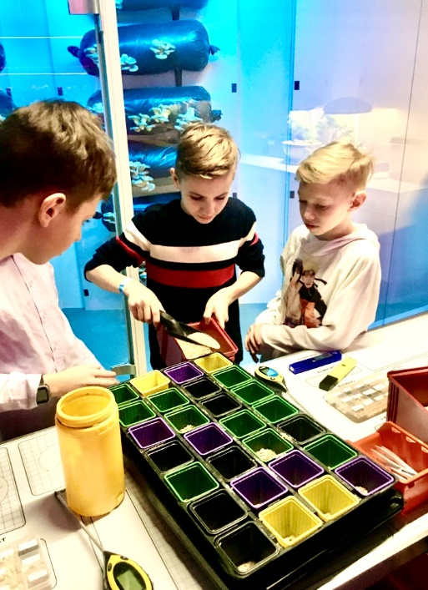
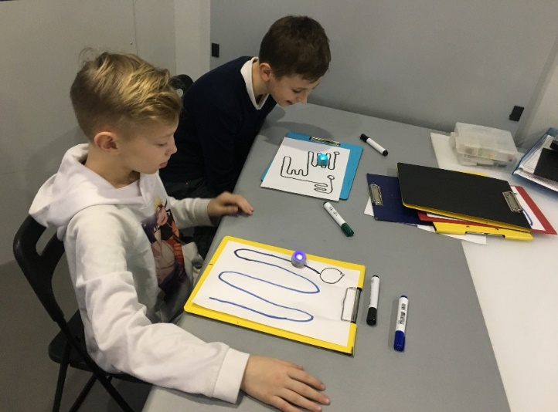
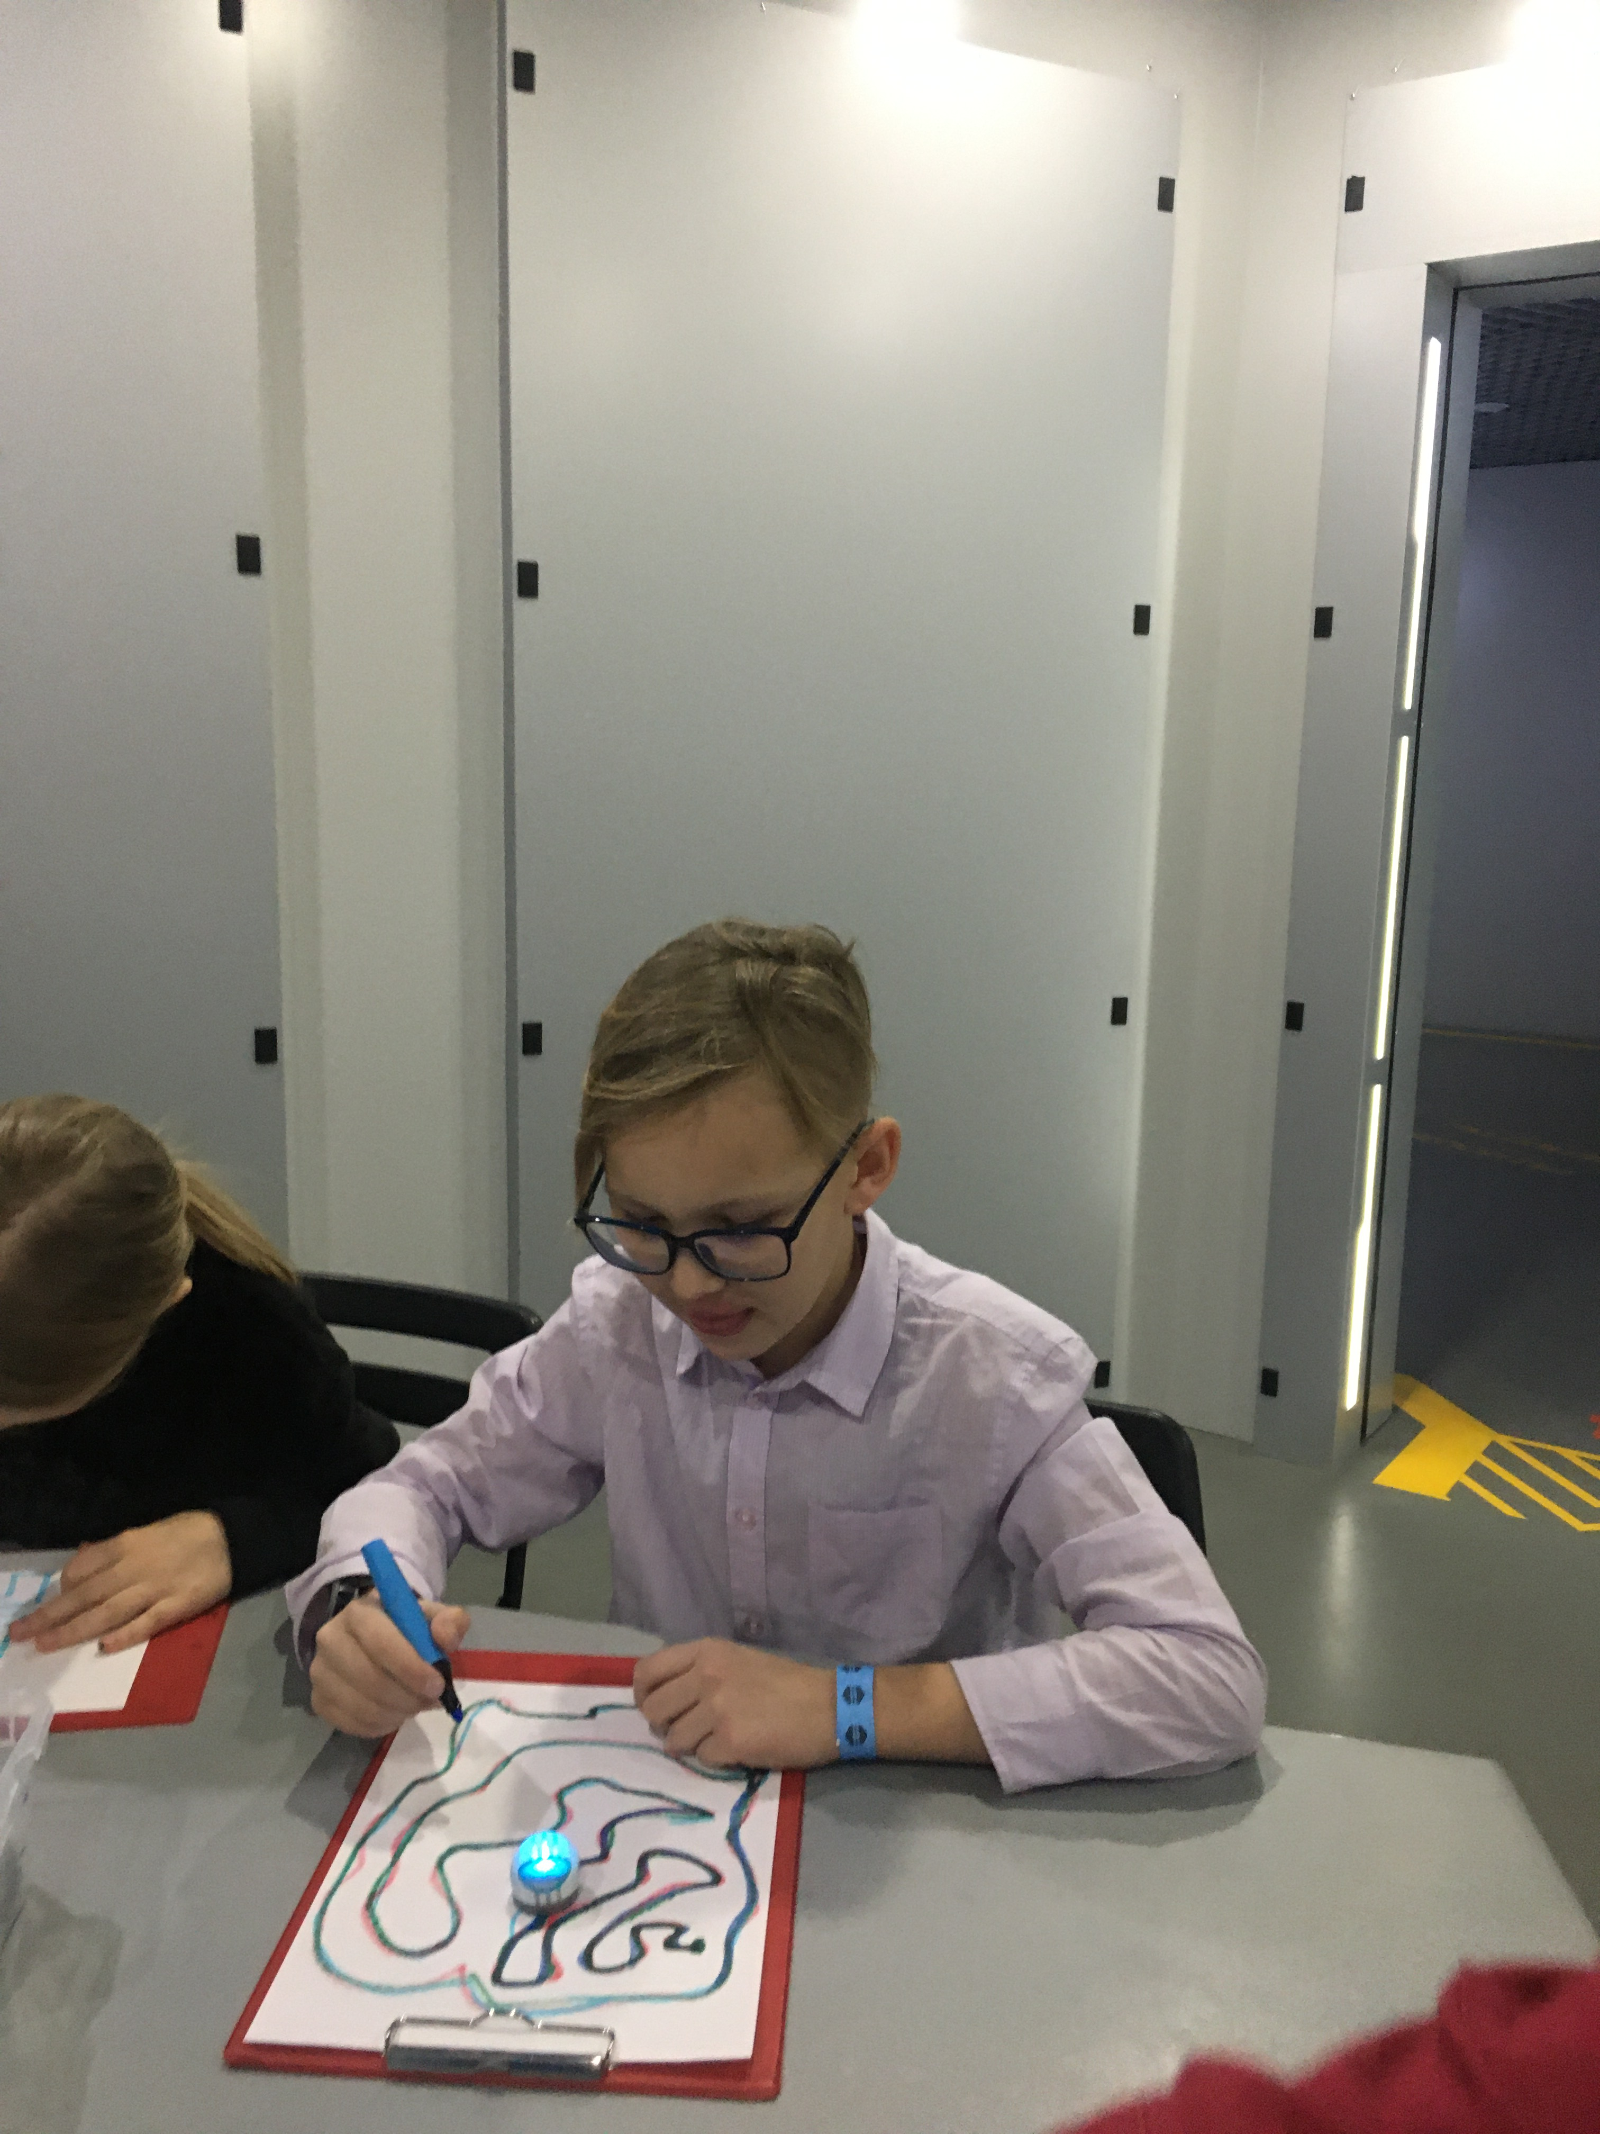
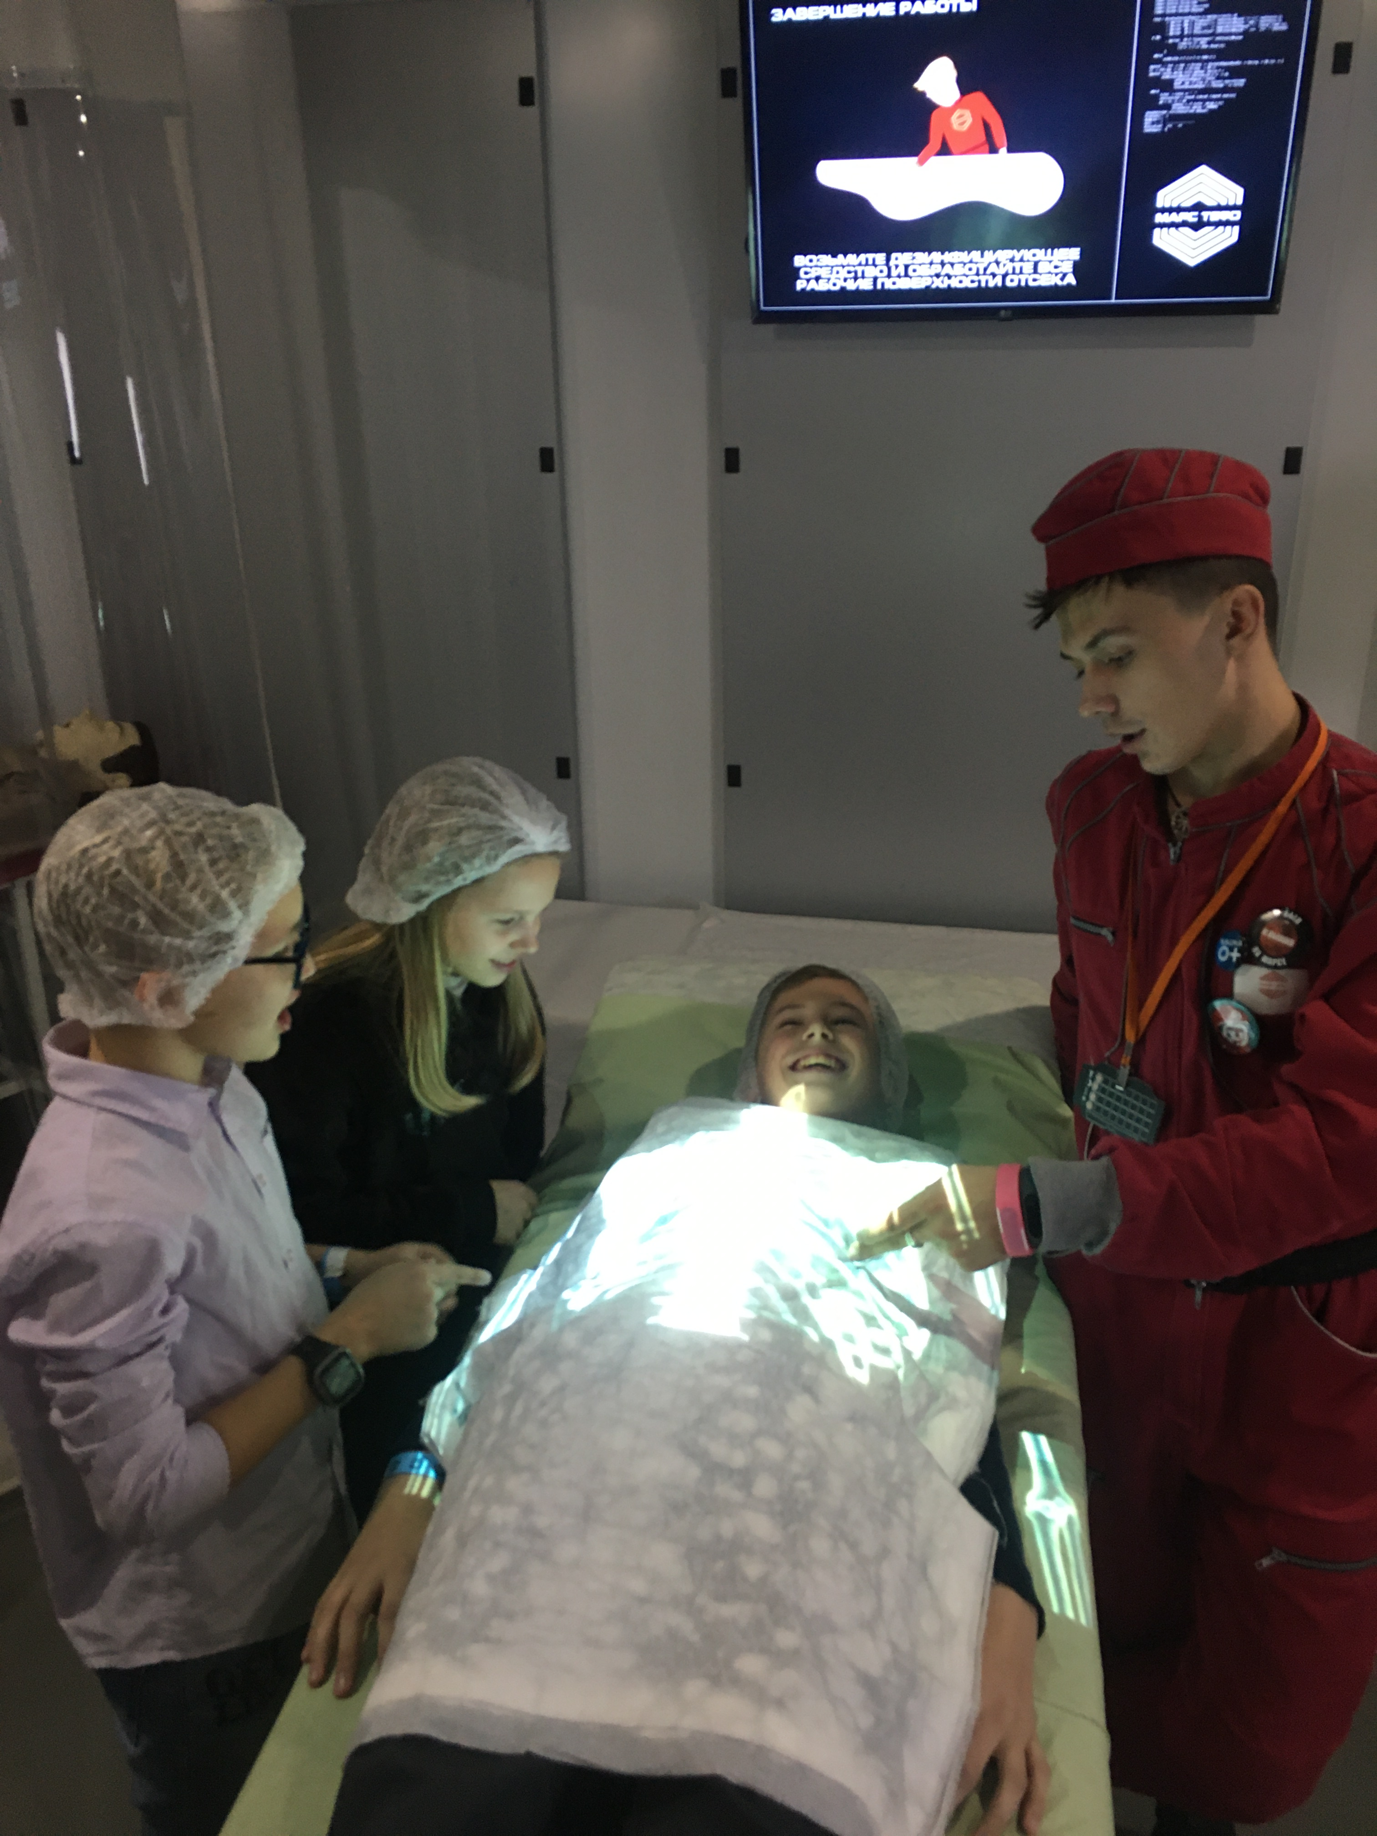
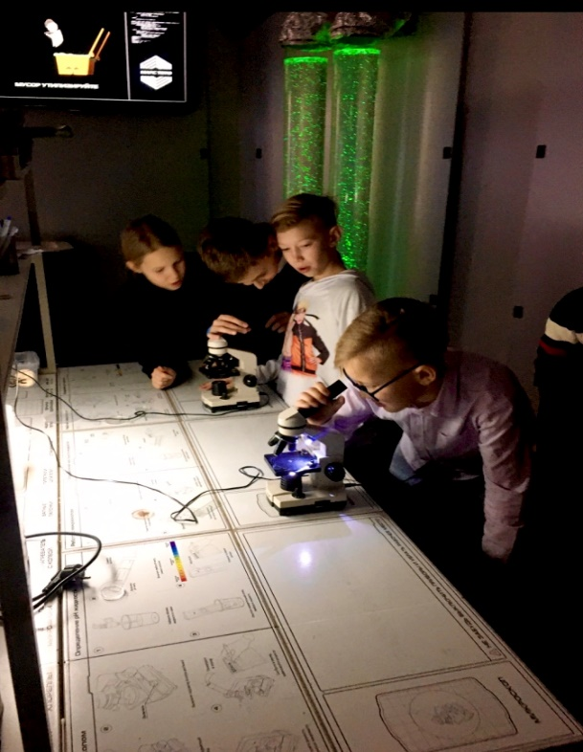
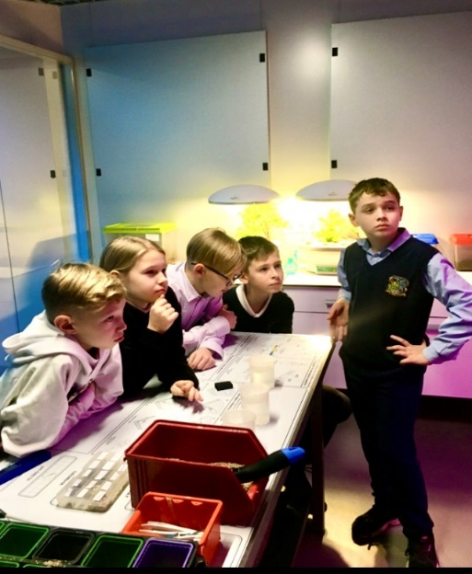
Результаты блока дополнительного образования

Slide 25
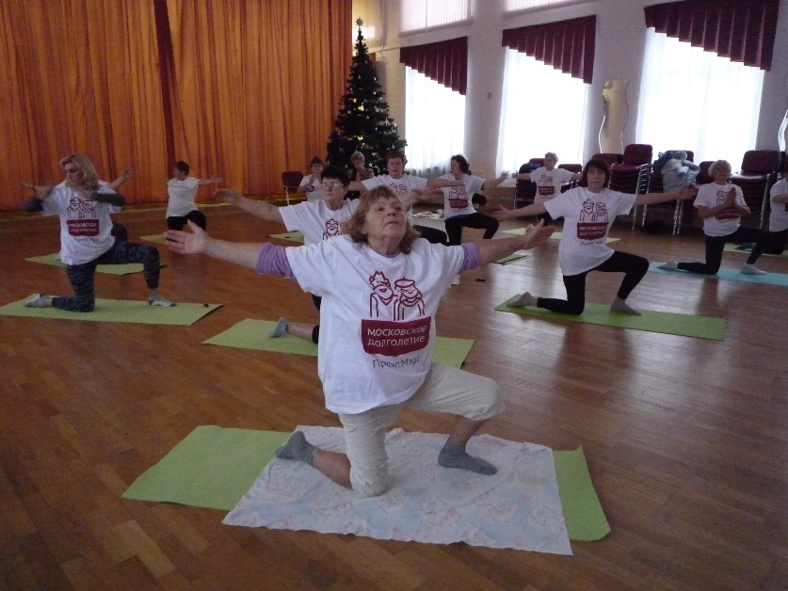
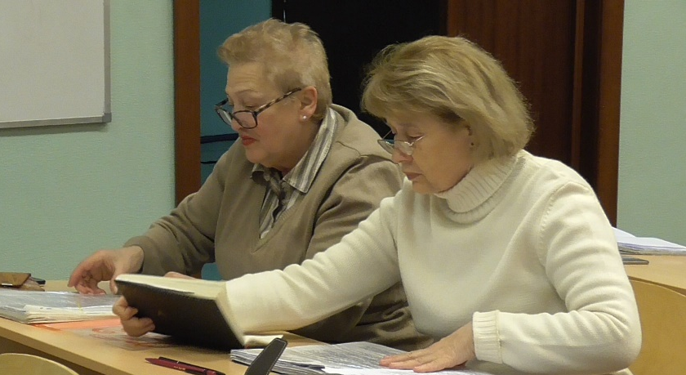
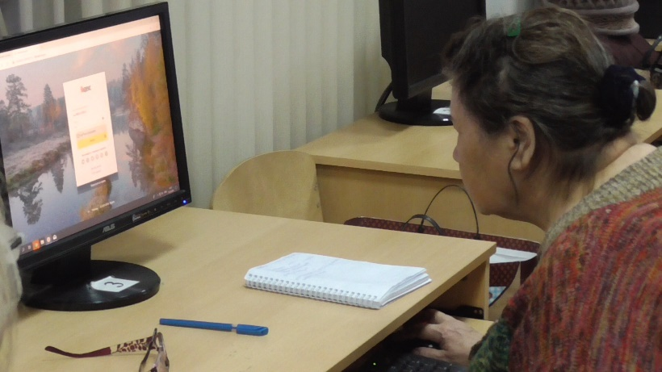
Московское долголетие

Slide 26
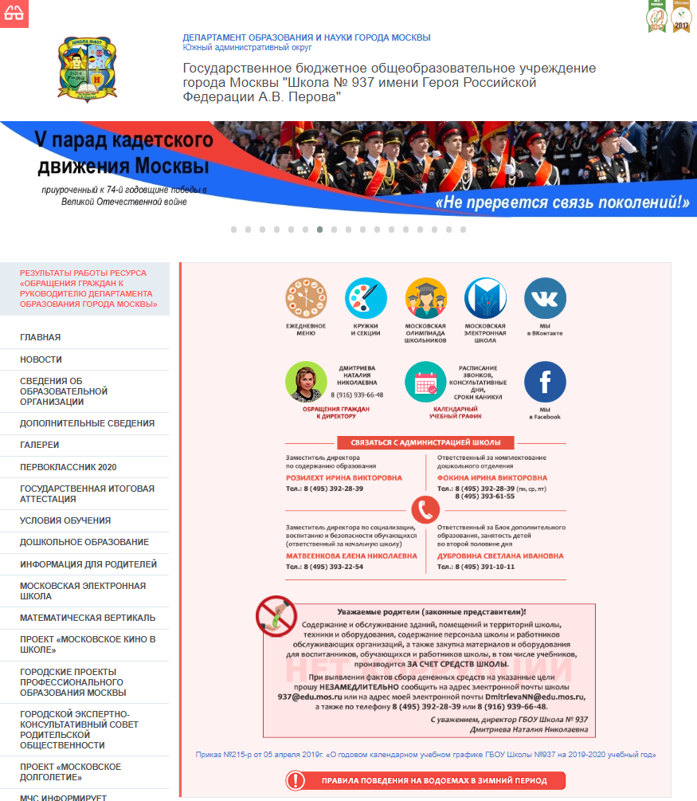
Официальный сайт школы
На сайте представлены достаточно полные сведения по различным направлениям:
о самой школе и ее истории,
о достижениях обучающихся и педагогов,
информация о подготовке и проведении государственной итоговой аттестации
и много другой информации…
В 2019 году сайт школы принял участие в Общероссийском рейтинге школьных сайтов где оценивалось качество и полнота размещенной информации
В результате наша школа набрала 100 баллов из 100 и получила сертификат Победителя

Slide 27
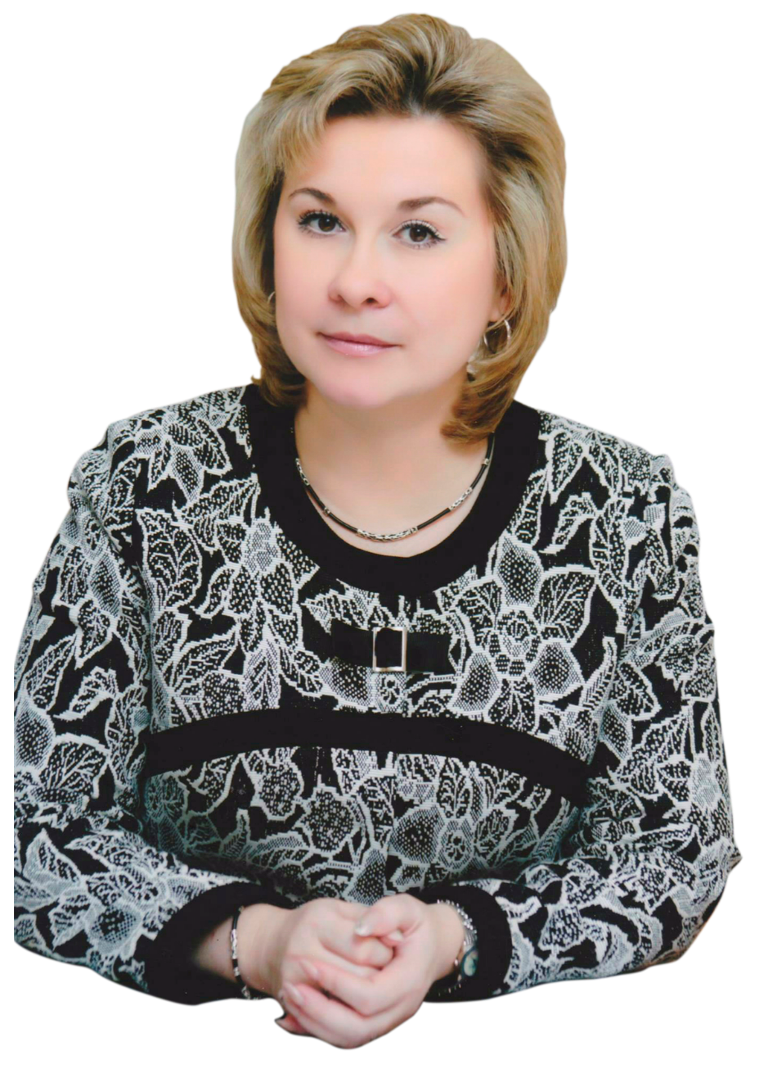
Спасибо за внимание!
+7 (495) 392 - 28 - 39
+7 (916) 939 - 66 - 48
Dmitrieva_937@mail.ru
115569, г. Москва,
ул. Маршала Захарова, д.25, к.2
sch937u.mskobr.ru

